Slide 1
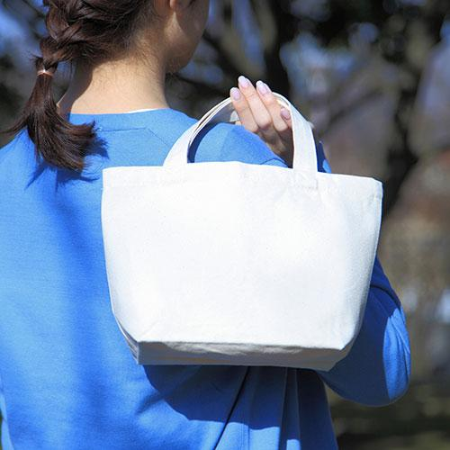
【提案書】
キャンバスミニトート
アパレルやコスメをはじめ、女性向け販促・ノベルティとして人気のキャンバスミニトート。しっかりと厚い生地で、底の部分が広がるので、ちょっとしたお出かけ時のお財布・小物入れに最適です。
特徴
納期
納期スペース
仕様
素材 : キャンバス（厚さ：約355g/m2）無漂白コットン100%(エコマーク付)
サイズ : 約W300×H200×D100mm
容量 : 約3.5L
重量 : 約80g
備考 : エコマーク認定番号：20101003
お見積
お見積りスペース

